Slide 1
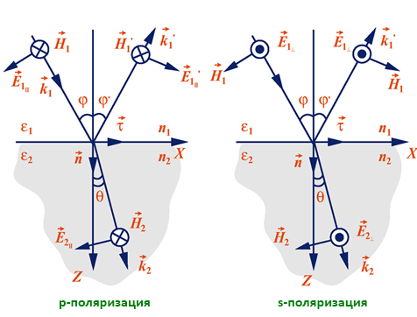
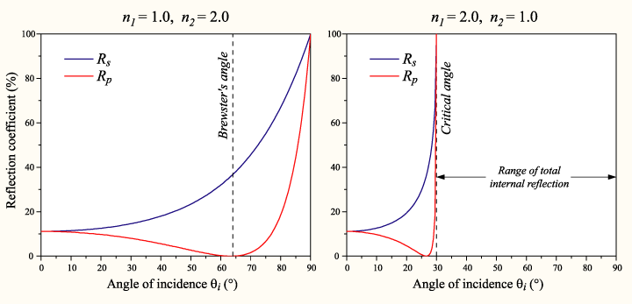

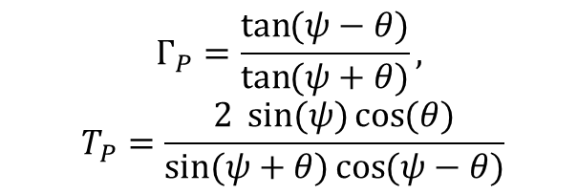
В 2D все хорошо!
Задали поляризацию, она
никуда не денется!
Формулы Френеля:

Slide 2
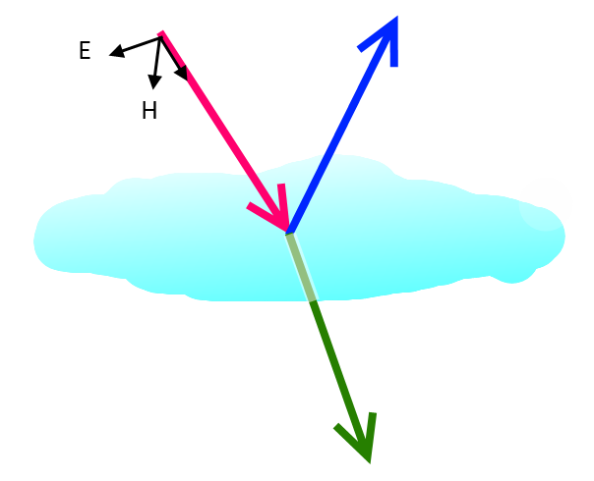
В 3D проблемы!
Даже если начальные лучи имели
все одну и ту же четко определенную
нами поляризацию, то после пере-
отражений от произвольно-ориенти-
рованных граней появятся и другие поляризации.
Вовсе не обязательно, что вектор
H или E будет лежать в плоскости
раздела сред!
Необходимость таскать с собой информацию
об обоих s- и p-поляризациях! При отражении
или преломлении будут меняться обе поляризации.
Необходимо использовать обе формулы Френеля
одновременно.

Slide 3
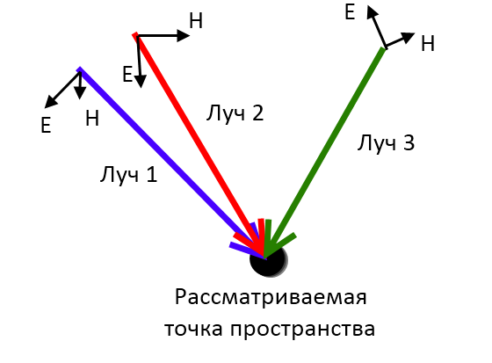
В 3D проблемы!
В точку приходят волны с разными направлениями колебаний векторов, причем
Каждая волна представляет собой пару параллельных плоских волн с
взаимно-перпендикулярными поляризациями.
И их нужно как-то сложить……..

